Slide 1
GRAFOS DE MATURIDADE: PROPOSTA DE MODELO PARA REPRESENTAÇÃO DA EVOLUÇÃO DO CONHECIMENTO E DA CAPACIDADE
MATHEUS SILVA ARAUJO
TRABALHO DE CONCLUSÃO DE CURSO I
ENGENHARIA DE SISTEMAS
UNIVERSIDADE FEDERAL DE MINAS GERAIS
2019
Notes:
Apresentação

Slide 2
MODELOS DE MATURIDADE
Um modelo de maturidade é uma representação das fases de aumento quantitativo ou qualitativo do conjunto de capacidades de um indivíduo ou organização em processo de maturação, a fim de avaliar e orientar seu avanço em relação a uma determinada área do conhecimento.
Notes:
Definição de modelos de maturidade
Mais de 74 diferentes modelos
Aplicações: biologia, sociologia, psicologia
Aplicações analisadas neste trabalho: desenvolvimento de software

Slide 3
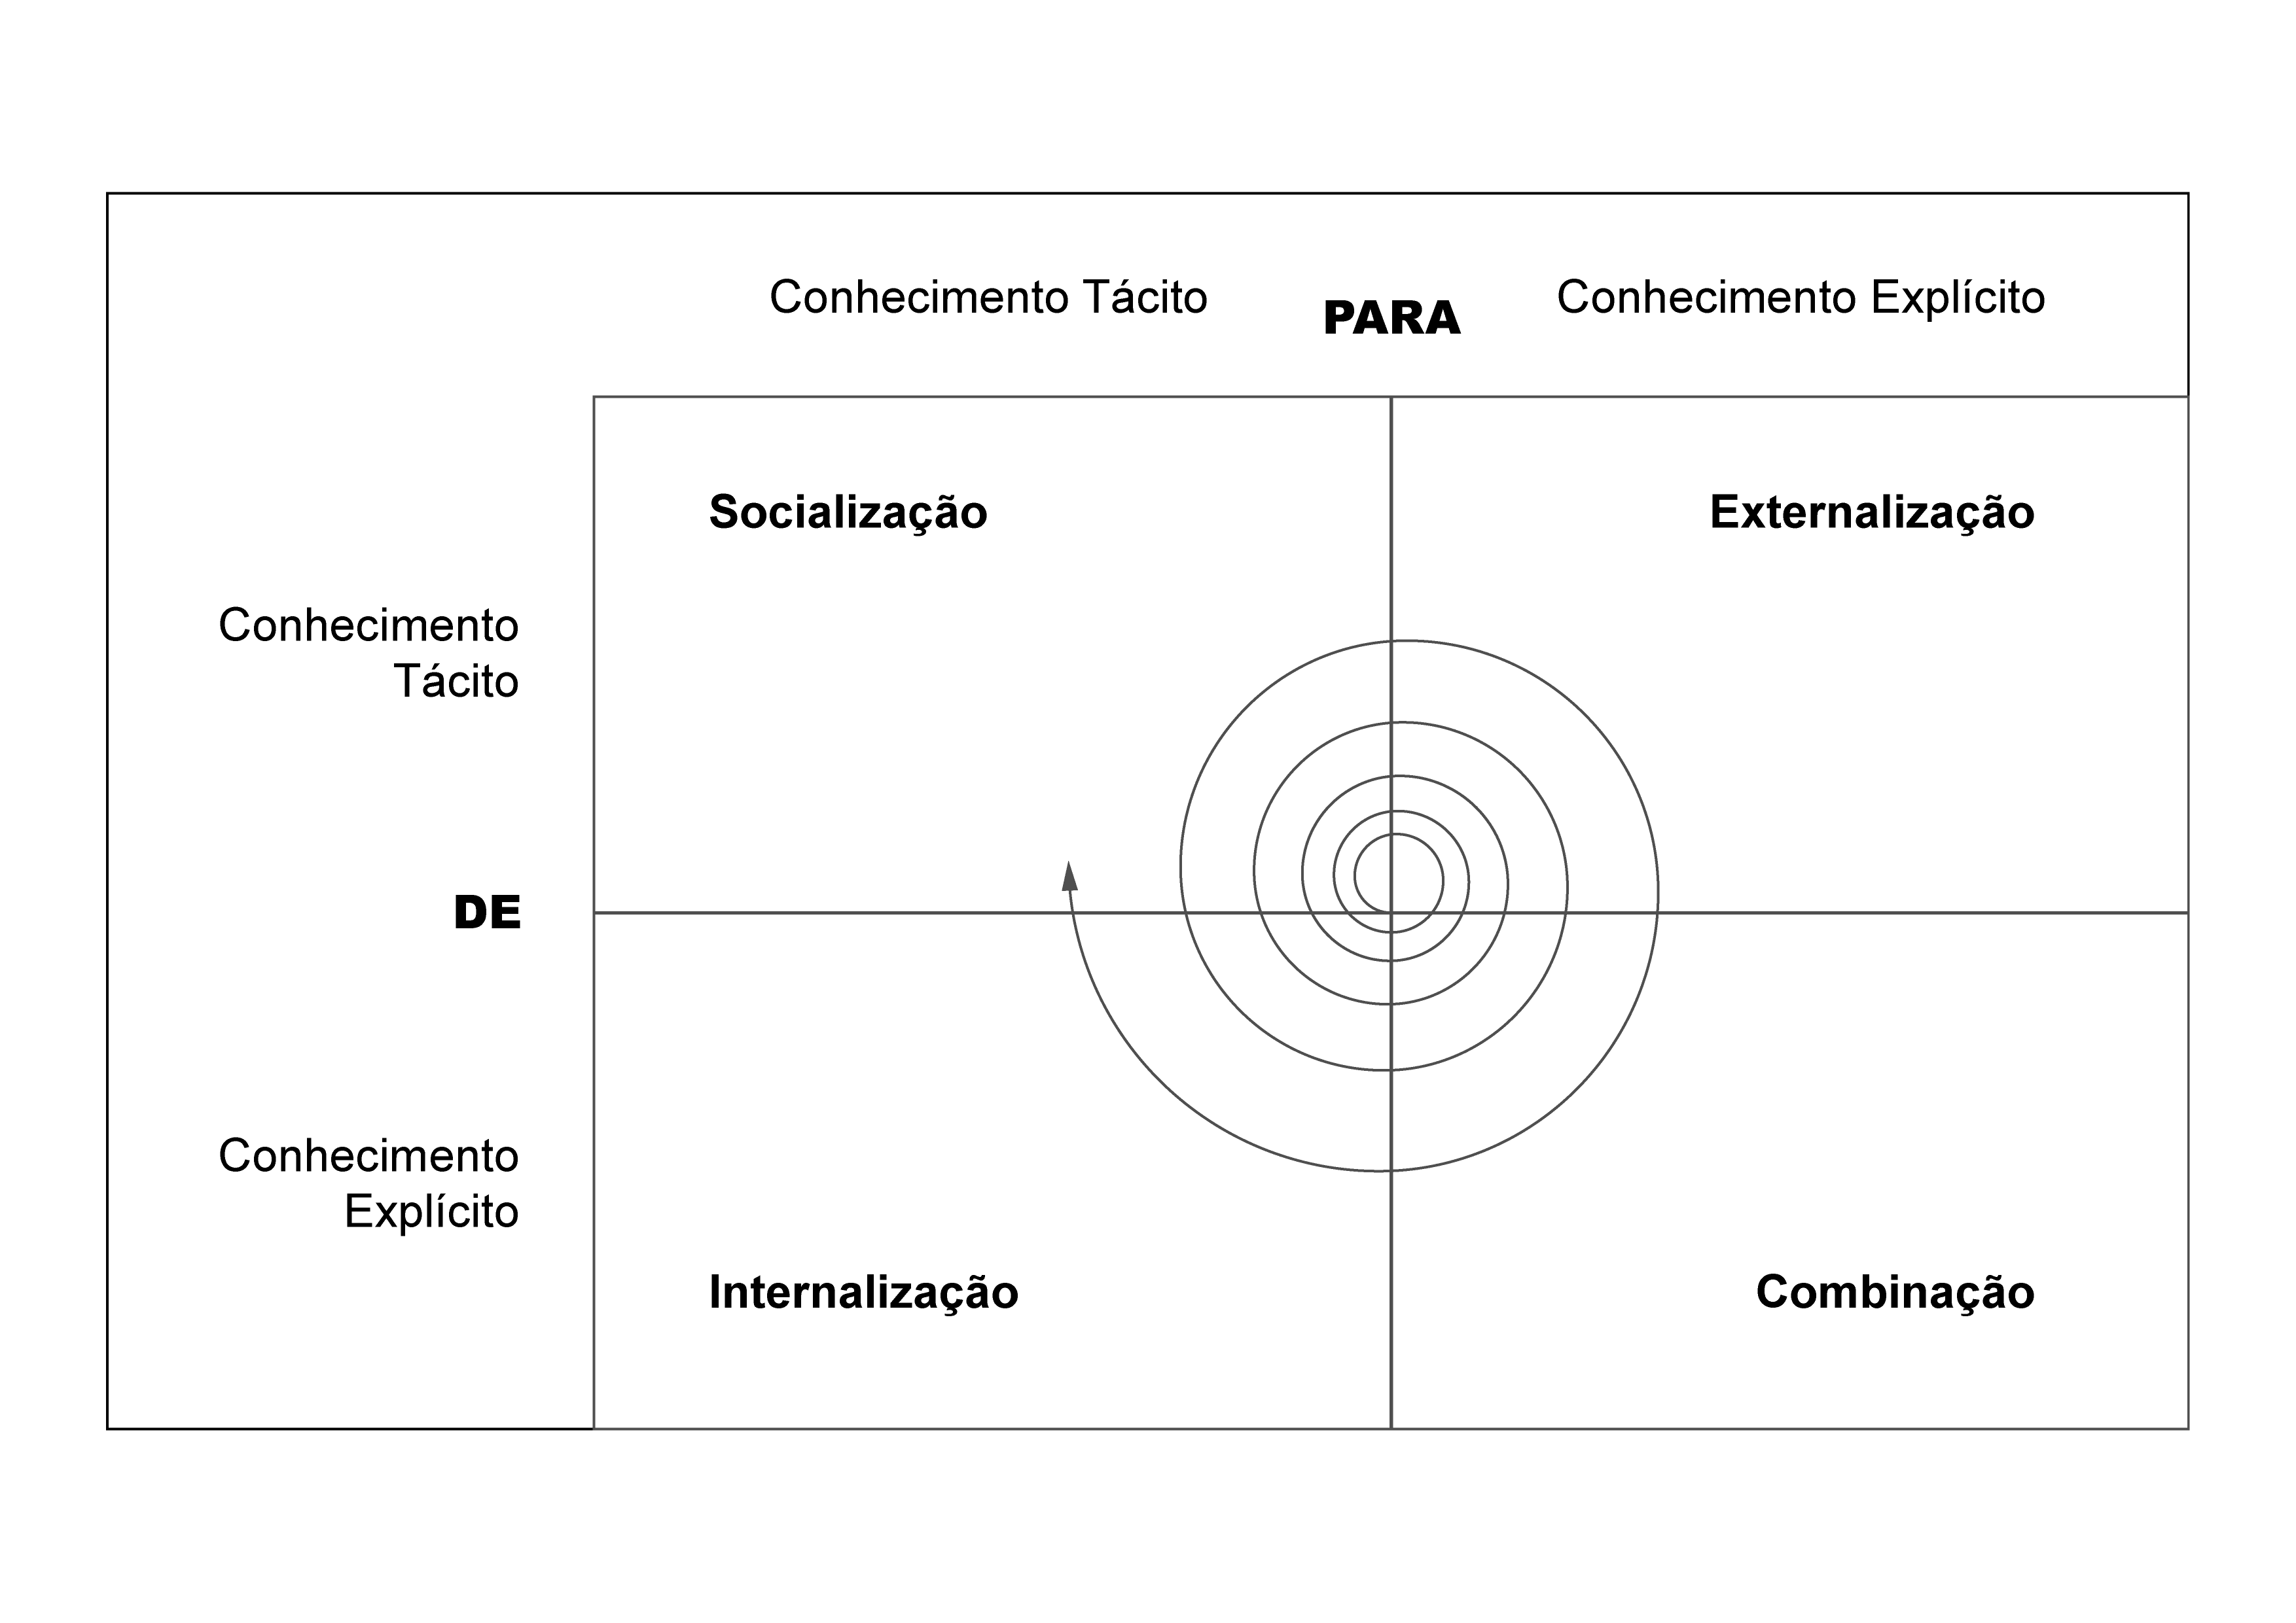
GESTÃO DO CONHECIMENTO
Dado
Informação
Conhecimento
Notes:
Dado: as entidades “dadas”, que estão disponíveis no ambiente, podem ser quantificados e possuir significado
Informação: não consensual
Dados contextualizados
Informação como mensagem comunicada, informação como processo
Informação como conteúdo comunicado, informação como entidade subjetiva
Informação como objeto, informação como entidade objetiva
Conhecimento: relação de sentido entre a informação e sua aplicação prática
Dado + contexto = Informação
Informação + aplicação prática = Conhecimento
Conhecimento explícito: que pode ser transmitido e processado por meio de linguagem formal
Conhecimento tácito (implícito): transmitido por meio de exemplo ou convivência
Socialização, Tácito -> Tácito. Compartilhamento de experiências, treinamentos, reuniões e interações.
Externalização, Tácito -> Explícito. Comunicação do conhecimento tácito por meio de analogias, metáforas ou modelos
Combinação, Explícito -> Explícito. Educação formal
Internalização, Explícito -> Tácito. Aprendizado por meio da vivência prática

Slide 4
MODELOS DE MATURIDADE
Crosby (1979) Qualidade em Manufatura
“Qualidade é defeito zero”
Incerteza, Despertar, Esclarecimento, Sabedoria, Certeza
Weinberg (1992)
Qualidade em Software
“A palavra maturidade não é um fato, mas um julgamento”
Esquecido, Variável, Rotina, Direção, Antecipação, Congruência
ISO/IEC 15504 (atual 33000) – SPICE (1993)
Dimensão dos processos x dimensão de capacidade dos processos
Incompleto, Executado, Gerenciado, Estabelecido, Previsível, Otimizado
CMMI (década de 1980 – atualmente)
Representação contínua
Representação por estágios: Inicial, Gerenciado, Definido, Gerenciado quantitativamente, Em otimização
Notes:
Crosby
Explicar
Weinberg
Explicar
ISO/IEC 15504
Explicar
CMMI
Explicar

Slide 5
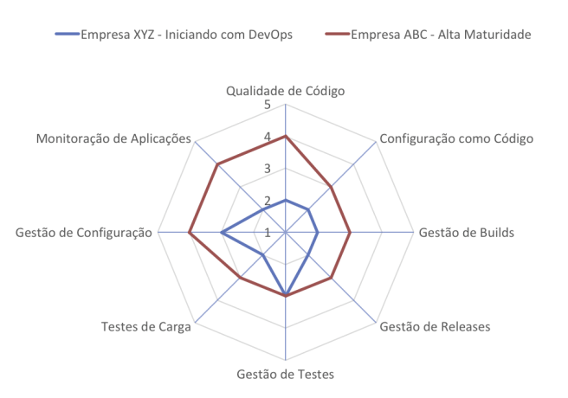
MODELO DE MATURIDADE DEVOPS
DevOps é a combinação de culturas, práticas e produtos a fim de garantir entregas de software mais rápidas, com menos falhas, mais assertivas e seguras.
MODELO DE MATURIDADE (MENDES, ano)
8 conjuntos de práticas
5 níveis de maturidade em cada conjunto de práticas: Inicial, Consciente, Gerenciado, Avançado, Melhoria Contínua
Notes:
Conceituar DevOps
Mostrar 8 práticas
Mostrar 5 níveis
Explicar por que foi escolhido

Slide 6

Estrutura DOS MODELOS DE MATURIDADE
1
2
3
4
5
6
Não faço ideia do que estou fazendo
Estou apenas fazendo
Entendo o que estou fazendo
Posso descrever o que estou fazendo
Conheço a melhor forma de fazer o que estou fazendo
Estou sempre melhorando o que estou fazendo
Notes:
Explicar os seis passos
Mostrar como estão relacionados com o Shu Ha Ri

Slide 7
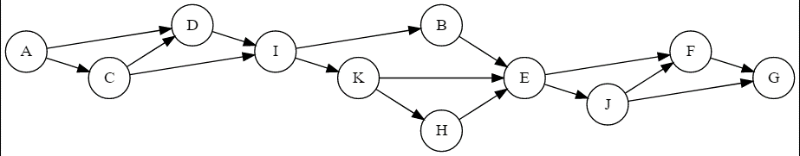
grafos
Grafo é um par (V, E) em que:
V é o conjunto de vértices
E é o conjunto de arestas, e representa a relação binária direcionada entre os elementos de E
Notes:
Conceituar grafo
Mostrar exemplo

Slide 8
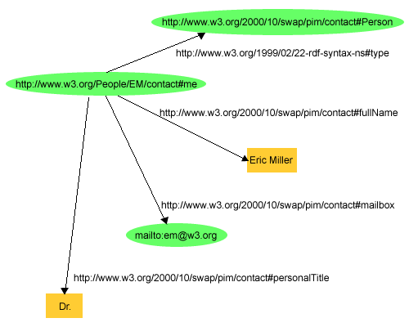
SKOS E RDF
Metadados sobre recursos da Web
Tripla RDF:
Sujeito
Predicado
Objeto
Notes:
SKOS, Simple Knowledge Organization System
RDF, Resource Description Framework

Slide 9
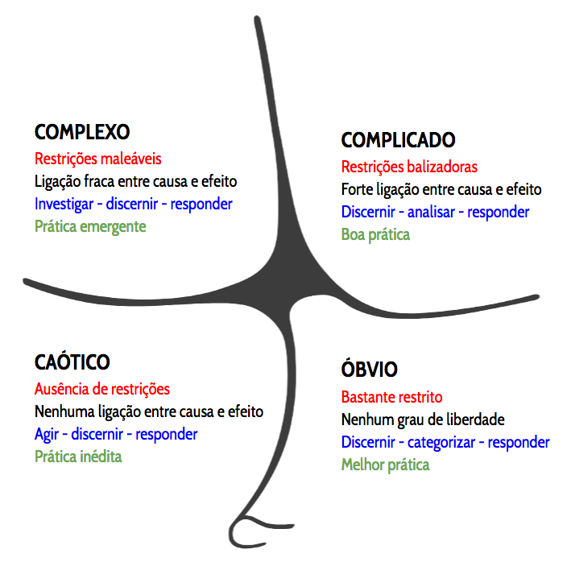
FRAMEWORK CYNEFIN
Origem galesa: “lugar a que se pertence”
Domínios diferentes exigem respostas diferentes
Relações de causa e efeito
Notes:
Estrutura de compreensão e classificação de sistemas para auxiliar na tomada de decisão, dependendo de sua previsibilidade
Origem galesa, “habitat” ou “lugar a que se pertence”
Pronúncia: “Kinevin”
Domínios diferentes exigem respostas diferentes
Não “fornece” uma solução, ele “sugere” uma melhor abordagem
Simples/Óbvio
Complicado
Caótico
Complexo

Slide 10
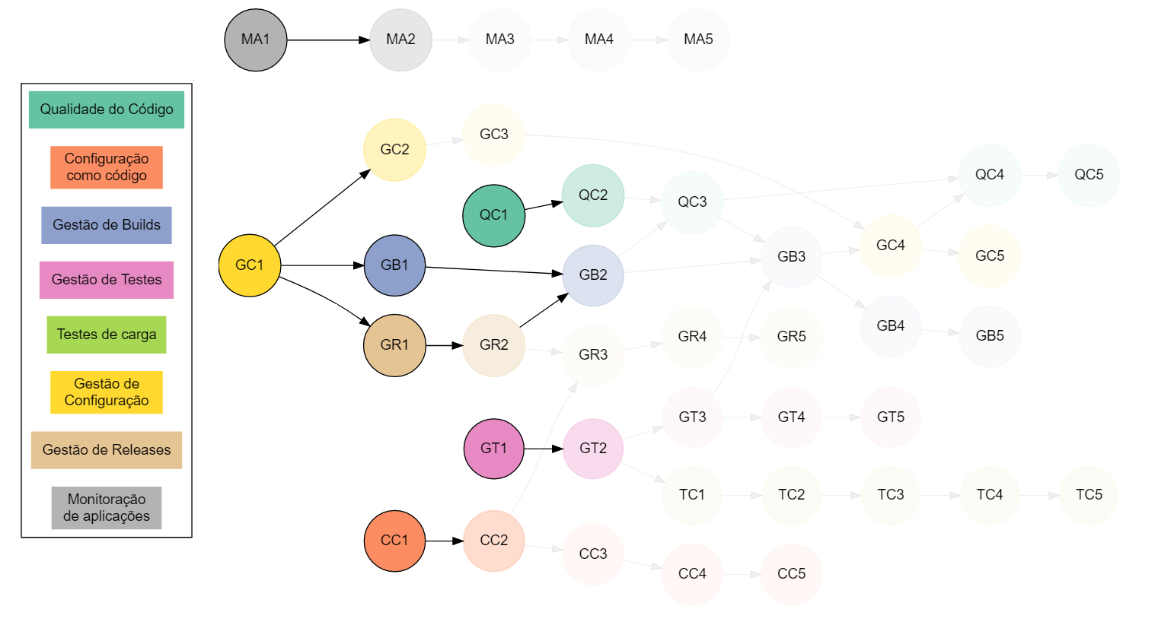
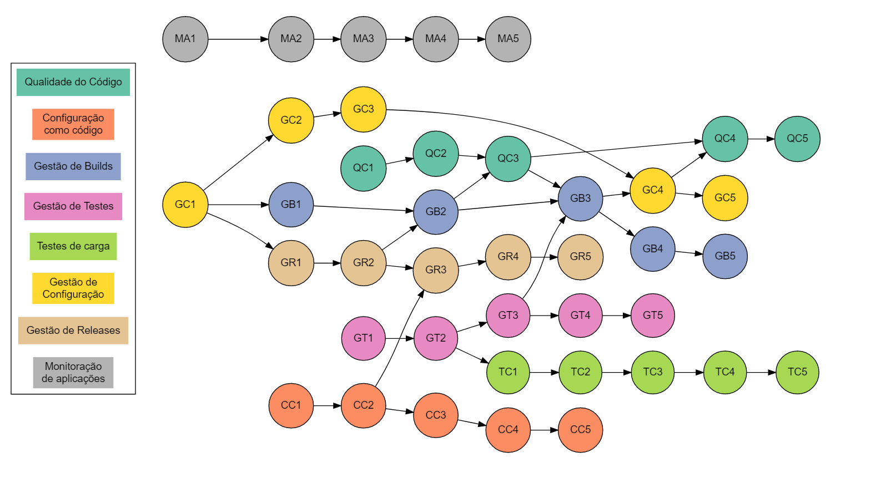
GRAFO DE MATURIDADE DEVOPS
Notes:
- Grafo aplicado ao Modelo de Maturidade DevOps

Slide 11
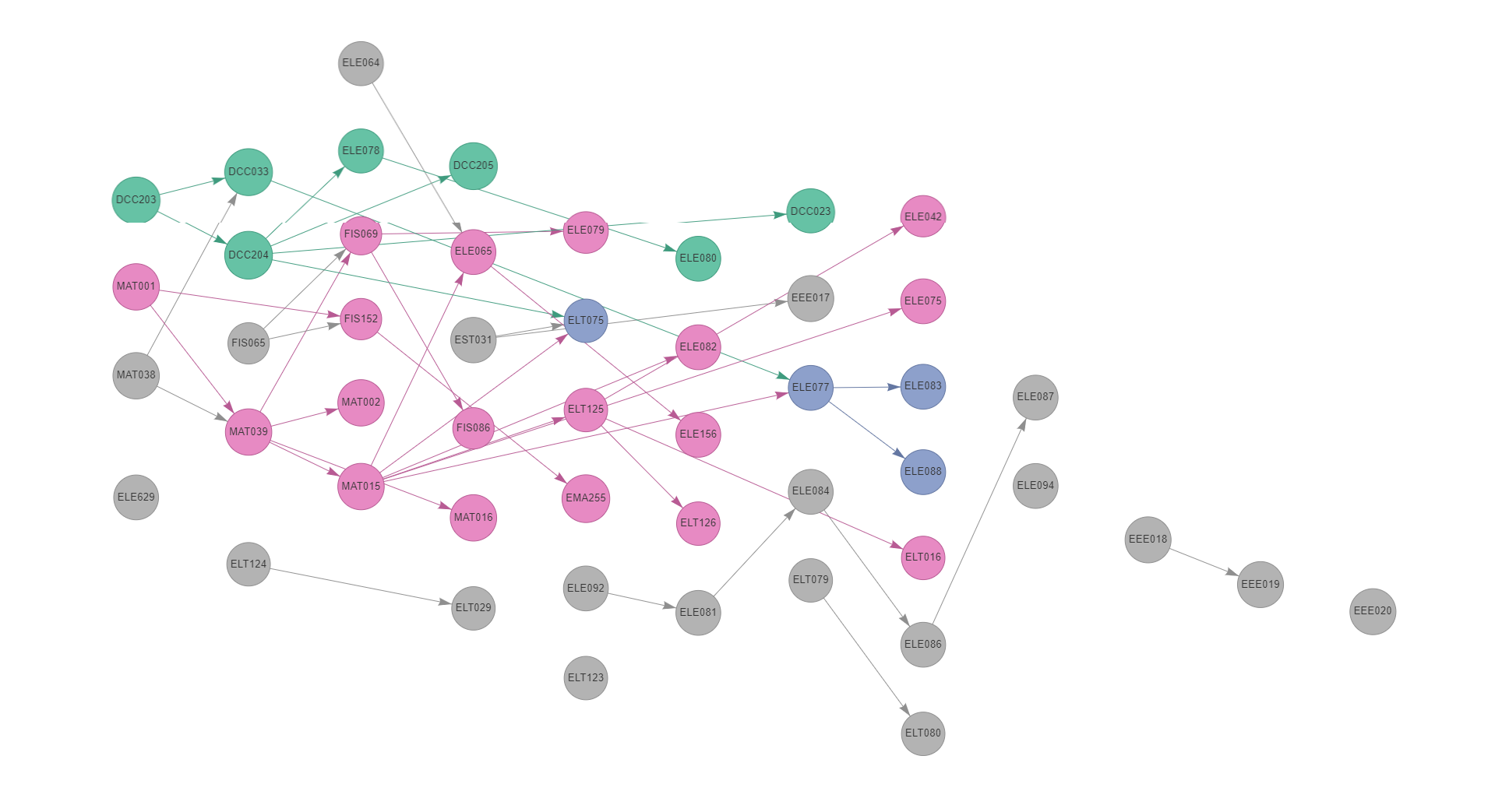
GRAFO DE CONHECIMENTO DO CURSO DE Engenharia de sistemas
Notes:
Grafo aplicado à grade de engenharia de sistemas
“Pós-requisitos” de Cálculo 1 (rosa), 22
“Pós-requisitos” de AEDS1 (verde), 11
“Pós-requisitos” comuns de roxo/azul, 27

Slide 12
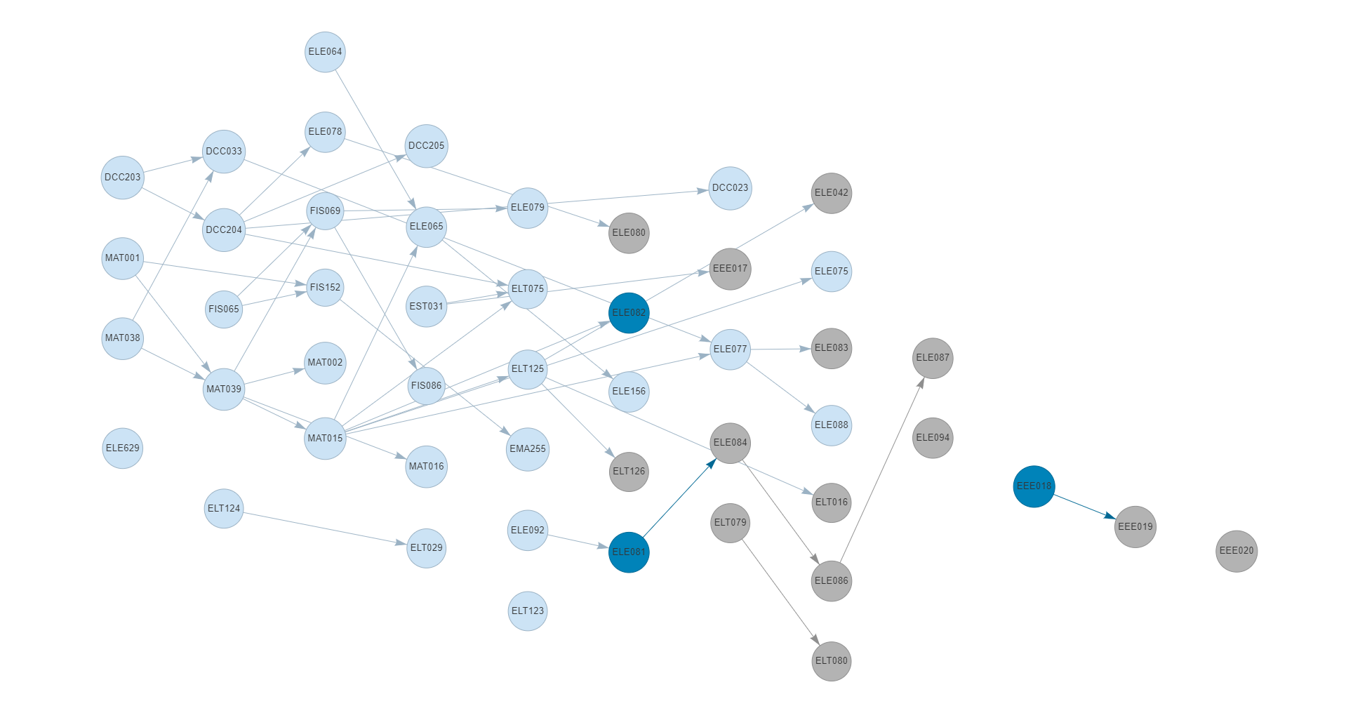
GRAFO APLICADO A UM ALUNO DO CURSO DE Engenharia de sistemas
Notes:
- Grafo aplicado a um aluno

Slide 13
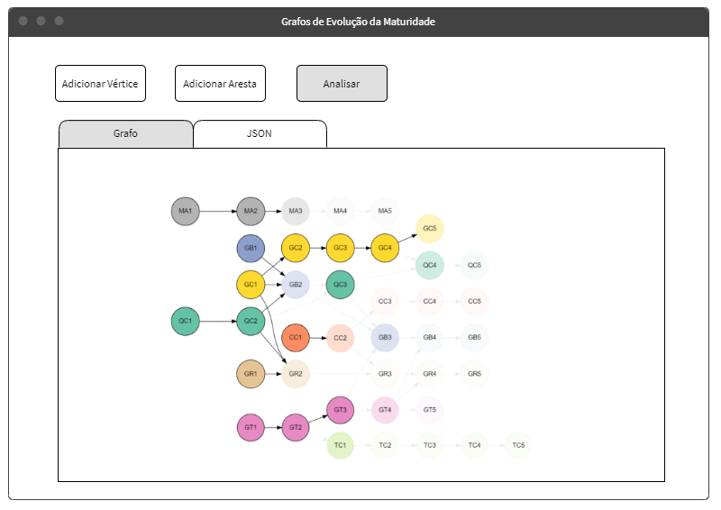
CRONOGRAMA TCC2
Sprint | Data Limite | Entregável
Sprint 01 | 16/Ago | Versão 0.1 da aplicação, com a funcionalidade de desenhar um grafo a partir de um JSON pré-definido
Sprint 02 | 30/Ago | Versão 0.2 da aplicação, com a funcionalidade de editar o grafo
Sprint 03 | 13/Set | Versão 0.3 da aplicação, com uma funcionalidade de análise do grafo
Sprint 04 | 27/Set | Versão 0.4 da aplicação, com mais uma funcionalidade de análise
Sprint 05 | 18/Out | Evolução da aplicação e versão inicial do texto do TCC2
Sprint 06 | 1/Nov | Evolução da aplicação e experimentação com diferentes modelos
Sprint 07 | 15/Nov | Evolução da aplicação a partir de feedbacks recebidos
Sprint 08 | 29/Nov | Versão final da aplicação com análise e discussão de resultados. Versão final do texto do TCC2
Notes:
Cronograma TCC2
Entregas em Sprints

Slide 14
REFERÊNCIAS BIBLIOGRÁFICAS
Cormen, T. H. (2012). Algoritmos, Teoria e Prática. Rio de Janeiro: Elsevier.
Kim, G., Humble, J., & Debois, P. (2018). Manual de Devops. Como Obter Agilidade, Confiabilidade e Segurança em Organizações Tecnológicas. Alta Books.
Koehlegger, M., Maier, R., & Thalmann, S. (2009). Understanding Maturity Models Results of a Structured. Proceedings of I-KNOW '09: 9th international conference on knowledge management and knowledge technologies.
Kurtz, C. F., & Snowden, D. J. (2003). The new dynamics of strategy: Sense-making in a complex and complicated world. IBM Systemas Journal - Volume: 42, Issue: 3, 462-483.
Manola, F., & Miller, E. (10 de Fevereiro de 2004). RDF Primer. Fonte: The World Wide Web Consortium (W3C): https://www.w3.org/TR/2004/REC-rdf-primer-20040210/
Miles, A., & Bechhofer, S. (18 de Agosto de 2009). SKOS Simple Knowledge Organization System Reference. Fonte: The World Wide Web Consortium (W3C): https://www.w3.org/TR/skos-reference/
Mendes, M. (13 de Dezembro de 2016). Maturidade em Práticas DevOps. Fonte: Marco Mendes - Agile, lean, arquitetura, programação e devops: https://marco-mendes.com/2016/12/13/maturidade-em-praticas-devops/
Moreira, D. A. (2005). Teoria e prática em gestão do conhecimento. Belo Horizonte: Dissertação (Mestrado em Ciência da Informação, UFMG).
Weinberg, G. M. (1992). Software com qualidade. Rio de Janeiro: Makron Books.
Zambalde, A. L., & Alvez, R. M. (2004). Gestão do Conhecimento e Inovação. Lavras: Universidade Federal de Lavras.
Notes:
- Referências bibliográficas

Slide 15

OBRIGADO!
Notes:
- Final!

